Slide 1
Ståndssamhället i Finland
Presentation av det mångvetenskapliga lärområdets struktur
Historia och modersmål och litteratur

Slide 2
Under lektionerna i historia bekantar vi oss med Finland på 1800-talet och det finländska ståndssamhället.
HISTORIA
Vilka slags grupper delade man in människor i på 1800-talet?
Hurdant var livet för människorna i de olika grupperna?

Slide 3
Etu- ja sukunimet
Vi bekantar oss också med förnamn och släktnamn på 1800-talet.
HISTORIA
Vilka förnamn var vanliga?
Hurdana släktnamn hade man?
Hade alla ett släktnamn?

Slide 4
Ryhmäjako
HISTORIA
Vi delar in oss i par eller smågrupper. Varje par eller grupp representerar en människogrupp i ståndssamhället.

Slide 5
Vi skapar fiktiva rollfigurer som levde på 1800-talet och gör en rollfigursplan.
HISTORIA

Slide 6
Lärarna utvärderar kontinuerligt ditt arbete under den tid som det mångvetenskapliga lärområdet pågår.
Arbetet forsätter under lektionerna i modersmålet och litteraturen.

Slide 7
Vi lär känna parets eller gruppens rollfigur genom att intervjua varandra.
MODERSMÅL OCH LITTERATURE
Som intervjumaterial används rollfigursplanerna som gjorts under lektionerna i historia.

Slide 8
Vertaisarviointi
Vi gör en kamratvärdering.
Vi ger konstruktiv respons på rollfigursplanen.
MODERSMÅL OCH LITTERATURE
Innehåller planen alla obligatoriska delar?
Vad var bra med planen?

Slide 9
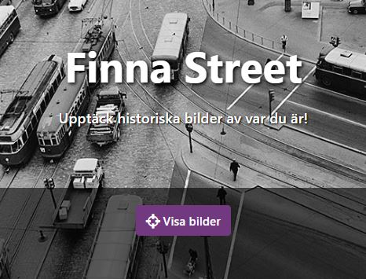
Tiedonhakua FinnaStreetissä
MODERSMÅL OCH LITTERATURE
Vi övar informationssökning med Finna Street -sökningen i Finna.fi.
Vi söker en bild på vår rollfigurs fiktiva hemort.
(Källa: Finna.fi, CC BY)

Slide 10
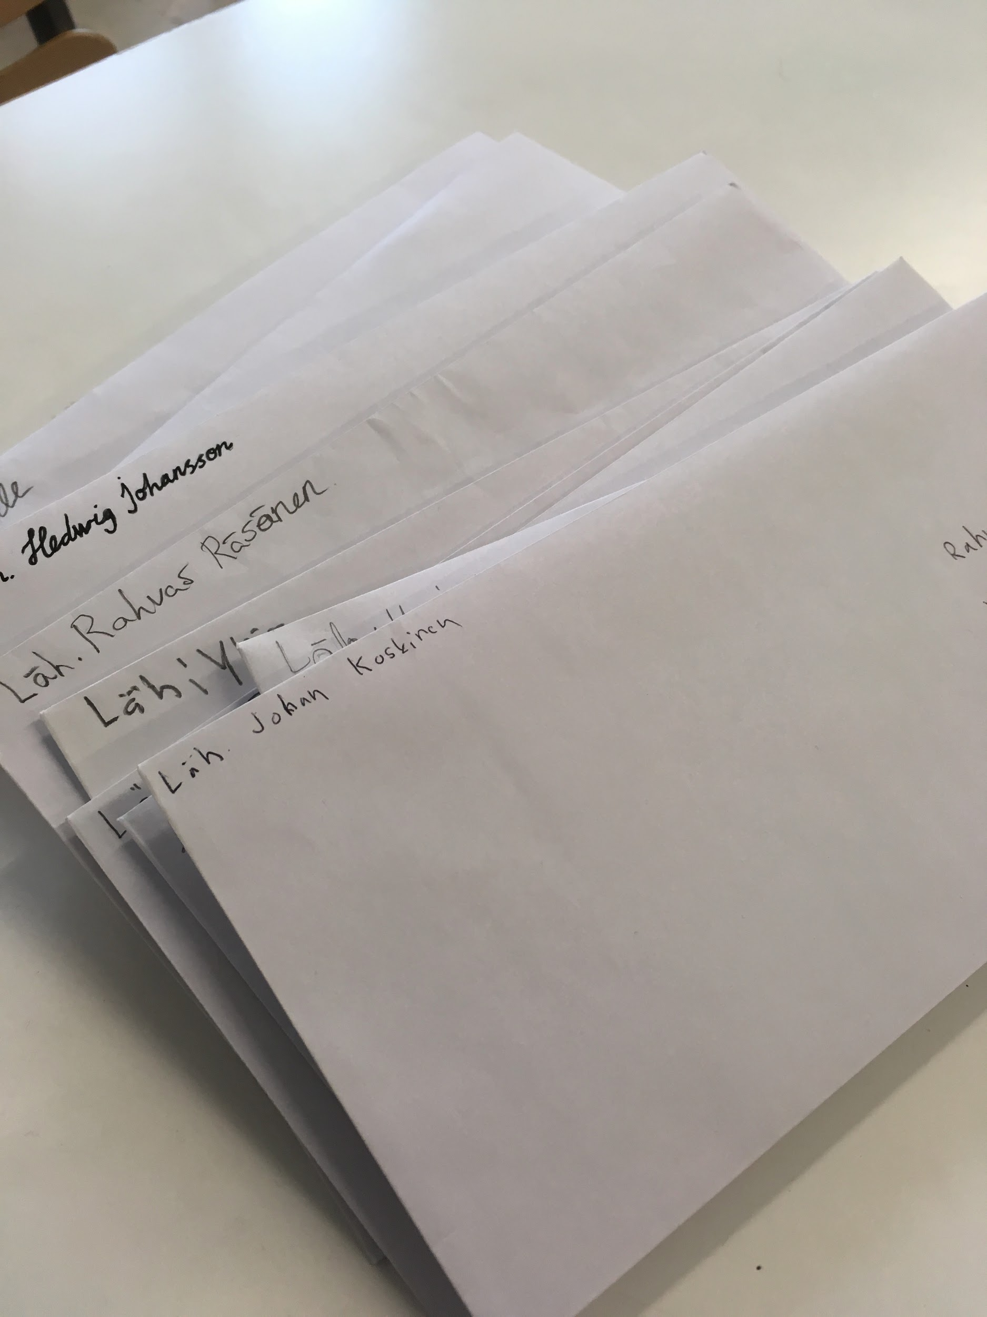
Vi skriver ett fiktivt brev till vårt par utifrån vår rollfigur. Sedan läser vi varandras brev.
MODERSMÅL OCH LITTERATURE

Slide 11
Lärarna utvärderar kontinuerligt ditt arbete under den tid som det mångvetenskapliga lärområdet pågår.
Lycka till!

